Slide 2
Сокет
это один конец двустороннего канала связи между двумя программами, работающими в сети. Соединяя вместе два сокета, можно передавать данные между разными процессами (локальными или удаленными). Реализация сокетов обеспечивает инкапсуляцию протоколов сетевого и транспортного уровней.

Slide 3
Первоначально сокеты были разработаны для UNIX
в Калифорнийском университете в Беркли. В UNIX обеспечивающий связь метод ввода-вывода следует алгоритму open/read/write/close. Прежде чем ресурс использовать, его нужно открыть, задав соответствующие разрешения и другие параметры. Как только ресурс открыт, из него можно считывать или в него записывать данные. После использования ресурса пользователь должен вызывать метод Close(), чтобы подать сигнал операционной системе о завершении его работы с этим ресурсом.

Slide 4
Развитие концепции
Когда в операционную систему UNIX были добавлены средства межпроцессного взаимодействия (Inter-Process Communication, IPC) и сетевого обмена, был заимствован привычный шаблон ввода-вывода. Все ресурсы, открытые для связи, в UNIX и Windows идентифицируются дескрипторами. Эти дескрипторы, или описатели (handles), могут указывать на файл, память или какой-либо другой канал связи, а фактически указывают на внутреннюю структуру данных, используемую операционной системой. Сокет, будучи таким же ресурсом, тоже представляется дескриптором. Следовательно, для сокетов жизнь дескриптора можно разделить на три фазы: открыть (создать) сокет, получить из сокета или отправить сокету и в конце концов закрыть сокет.

Slide 5
Интерфейс IPC для взаимодействия между разными процессами построен поверх методов ввода-вывода. Они облегчают для сокетов отправку и получение данных. Каждый целевой объект задается адресом сокета, следовательно, этот адрес можно указать в клиенте, чтобы установить соединение с целью.

Slide 6
Типы сокетов
Существуют два основных типа сокетов — потоковые сокеты и дейтаграммные.
Потоковые сокеты (stream socket)
Потоковый сокет — это сокет с установленным соединением, состоящий из потока байтов, который может быть двунаправленным, т, е. через эту конечную точку приложение может и передавать, и получать данные.

Slide 7
Потоковый сокет
гарантирует исправление ошибок, обрабатывает доставку и сохраняет последовательность данных. На него можно положиться в доставке упорядоченных, сдублированных данных. Потоковый сокет также подходит для передачи больших объемов данных, поскольку накладные расходы, связанные с установлением отдельного соединения для каждого отправляемого сообщения, может оказаться неприемлемым для небольших объемов данных. Потоковые сокеты достигают этого уровня качества за счет использования протокола Transmission Control Protocol (TCP). TCP обеспечивает поступление данных на другую сторону в нужной последовательности и без ошибок.

Slide 8
Потоковый сокет
Для этого типа сокетов путь формируется до начала передачи сообщений. Тем самым гарантируется, что обе участвующие во взаимодействии стороны принимают и отвечают. Если приложение отправляет получателю два сообщения, то гарантируется, что эти сообщения будут получены в той же последовательности.

Slide 9
Потоковый сокет
Однако, отдельные сообщения могут дробиться на пакеты, и способа определить границы записей не существует. При использовании TCP этот протокол берет на себя разбиение передаваемых данных на пакеты соответствующего размера, отправку их в сеть и сборку их на другой стороне. Приложение знает только, что оно отправляет на уровень TCP определенное число байтов и другая сторона получает эти байты. В свою очередь TCP эффективно разбивает эти данные на пакеты подходящего размера, получает эти пакеты на другой стороне, выделяет из них данные и объединяет их вместе.

Slide 10
Потоковый сокет
Потоки базируются на явных соединениях: сокет А запрашивает соединение с сокетом В, а сокет В либо соглашается с запросом на установление соединения, либо отвергает его.
Если данные должны гарантированно доставляться другой стороне или размер их велик, потоковые сокеты предпочтительнее дейтаграммных. Следовательно, если надежность связи между двумя приложениями имеет первостепенное значение, выбирайте потоковые сокеты.
Сервер электронной почты представляет пример приложения, которое должно доставлять содержание в правильном порядке, без дублирования и пропусков. Потоковый сокет рассчитывает, что TCP обеспечит доставку сообщений по их назначениям.

Slide 11
Порты
Порт определен, чтобы разрешить задачу одновременного взаимодействия с несколькими приложениями. По существу с его помощью расширяется понятие IP-адреса. Компьютер, на котором в одно время выполняется несколько приложений, получая пакет из сети, может идентифицировать целевой процесс, пользуясь уникальным номером порта, определенным при установлении соединения.

Slide 12
Общая структура сокета
Сокет состоит из IP-адреса машины и номера порта, используемого приложением TCP. Поскольку IP-адрес уникален в Интернете, а номера портов уникальны на отдельной машине, номера сокетов также уникальны во всем Интернете. Эта характеристика позволяет процессу общаться через сеть с другим процессом исключительно на основании номера сокета.

Slide 13
Предопределенные порты
За определенными службами номера портов зарезервированы — это широко известные номера портов, например порт 21, использующийся в FTP. Ваше приложение может пользоваться любым номером порта, который не был зарезервирован и пока не занят. Агентство Internet Assigned Numbers Authority (IANA) ведет перечень широко известных номеров портов.

Slide 14

Клиент и сервер
Обычно приложение клиент-сервер, использующее сокеты, состоит из двух разных приложений - клиента, инициирующего соединение с целью (сервером), и сервера, ожидающего соединения от клиента.
Например, на стороне клиента, приложение должно знать адрес цели и номер порта. Отправляя запрос на соединение, клиент пытается установить соединение с сервером:

Slide 15
Работа с сокетами в .NET
Поддержку сокетов в .NET обеспечивают классы в пространстве имен System.Net.Sockets
TcpClient Класс TcpClient строится на классе Socket, чтобы обеспечить TCP-обслуживание на более высоком уровне. TcpClient предоставляет несколько методов для отправки и получения данных через сеть.
TcpListener Этот класс также построен на низкоуровневом классе Socket. Его основное назначение — серверные приложения. Он ожидает входящие запросы на соединения от клиентов и уведомляет приложение о любых соединениях.

Slide 16
Сервер

Slide 17
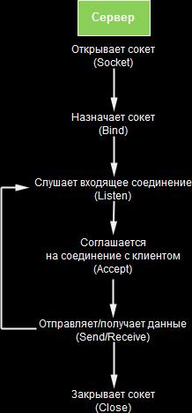
Сервер TCP
Создание структуры сервера показано на следующей функциональной диаграмме:

Slide 18
Создайте решение и консольное приложение
Мы создадим сервер, а потом добавим к решению клиент
В консольном приложении добавьте следующие части кода

Slide 19
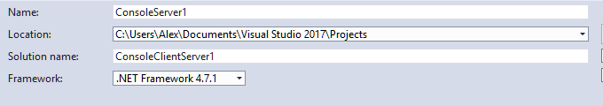
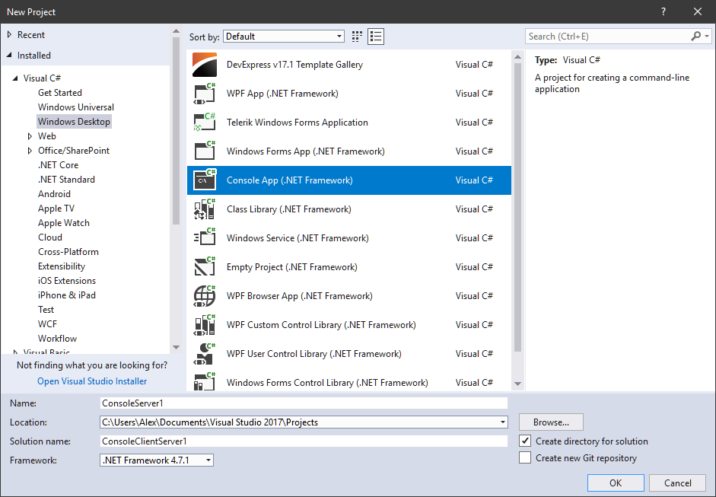

Slide 20
1
using System;
using System.Text;
using System.Net;
using System.Net.Sockets;

Slide 21
2
// Устанавливаем для сокета локальную конечную точку
IPHostEntry ipHost = Dns.GetHostEntry("localhost");
IPAddress ipAddr = ipHost.AddressList[0];
IPEndPoint ipEndPoint = new IPEndPoint(ipAddr, 11000);
Берем локальный компьютер
Ищем его сетевые адреса (их может быть много), выбираем первый из них
Создаем конечную точку с адресом и условным портом 11000 (достаточно далеким, чтобы не быть нигде задействованным)

Slide 22
3
// Создаем сокет Tcp/Ip
Socket sListener = new Socket(ipAddr.AddressFamily, SocketType.Stream, ProtocolType.Tcp);

Slide 23
4
// Назначаем сокет локальной конечной точке и слушаем входящие сокеты
try {
}
catch (Exception ex)
{
Console.WriteLine(ex.ToString());
}
finally { Console.ReadLine(); }

Slide 24
4
Чтобы обработать возможные ошибки заключаем код в блок try{}
Ошибки «ловятся» в catch
Все происходящее заканчивается блоком finally

Slide 25
5
sListener.Bind(ipEndPoint);
sListener.Listen(10);
Создаем слушателя и связываем его с конечной точкой
Слушатель может поддержать до 10 соединений

Slide 26
6
try
{
sListener.Bind(ipEndPoint);
sListener.Listen(10);
//бесконечный цикл ожидания сообщений
while (true)
{
Console.WriteLine("Ожидаем соединение через порт {0}", ipEndPoint);
}

Slide 27
6
Для выхода из цикла (в дальнейшем) не забыть добавить break

Slide 28
7
// Программа приостанавливается, ожидая входящее соединение
Socket handler = sListener.Accept();
string data = null;
// Мы дождались клиента, пытающегося с нами соединиться
byte[] bytes = new byte[1024];
int bytesRec = handler.Receive(bytes);
data += Encoding.UTF8.GetString(bytes, 0, bytesRec);
// Показываем данные на консоли
Console.Write("Полученный текст: " + data + "\n\n");

Slide 29
7
Socket handler = sListener.Accept(); Если слушатель установил соединение, то он создает сокет – канал для передачи ланных.
Мы создаем для соединения handler

Slide 30
7
int bytesRec = handler.Receive(bytes); сокет получает данные в виде потока байтов и заливает их в буфер
data += Encoding.UTF8.GetString(bytes, 0, bytesRec); бинарные данные декодируются в строку символов (кодировка UTF)
Полученная строка добавляется к концу строки data

Slide 31
8
// Отправляем ответ клиенту
string reply = “Принято " + data.Length.ToString() + " символов";
byte[] msg = Encoding.UTF8.GetBytes(reply);
handler.Send(msg);
Обратный процесс: строка переводится в байты и отправляется в ответ

Slide 32
9
if (data.IndexOf("<TheEnd>") > -1)
{
Console.WriteLine("Сервер завершил соединение с клиентом.");
break;
}
handler.Shutdown(SocketShutdown.Both);
handler.Close();

Slide 33
9
Соединение может разорвать сервер, если получит слишком много данных
if (data.IndexOf("<TheEnd>") > -1)
и так далее
Соединение может разорвать и клиент
handler.Shutdown(SocketShutdown.Both);
handler.Close();

Slide 34
Таким образом для сервера:
Создаем точку соединения
Ждем сигнала
По поступлении – создаем сокет и принимаем данные (бинарный поток)
Конвертируем их в строку и печатаем
Обратным образом (строка, бинарные данные, отправка) возвращаем данные клиенту
По окончании – закрываем соединение

Slide 35
Примечание
Остановить сервер можно командой Ctrl+C

Slide 36
Клиент

Slide 37
Добавьте к решению консольные проект – клиент
Далее можно:
Сделать клиент стартовым проектом, а сервер стартовать вручную
Стартовать сервер автоматически, а клиент – своими силами
Задать запуск сервера после старта клиента в режиме отладки
Включите в файл с программой возможность работы с сокетами (см. предыдущий файл)

Slide 38
1
Добавьте внутрь метода Main
try {
SendMessageFromSocket(11000);
}
catch (Exception ex) {
Console.WriteLine(ex.ToString());
}
finally {
Console.ReadLine();
}

Slide 39
Основную работу на клиенте делает функция (точнее метод)
SendMessageFromSocket(11000);
Остальные инструкции просто обрабатывают исключительные ситуации
Так как функция работает внутри static функции Main, то и ее надо объявить с модификатором static
Строго говоря, обе эти функции – статические методы класса Program
Далее изменения будут даны «сплошным текстом»

Slide 40
2
static void SendMessageFromSocket(int port)
{
// Буфер для входящих данных
byte[] bytes = new byte[1024];
// Соединяемся с удаленным устройством
// Устанавливаем удаленную точку для сокета
IPHostEntry ipHost = Dns.GetHostEntry("localhost");
IPAddress ipAddr = ipHost.AddressList[0];
IPEndPoint ipEndPoint = new IPEndPoint(ipAddr, 11000);
Socket sender = new Socket(ipAddr.AddressFamily, SocketType.Stream, ProtocolType.Tcp);
// Соединяем сокет с удаленной точкой
sender.Connect(ipEndPoint);

Slide 41
2
Создаем точку для соединения и буфер под поток данных, как в сервере
Создаем передатчик (вещатель) данных – Sender (он настроен на передачу)
У передатчика больше параметров:
Диапазон адресов
Сокет потоковый или датаграммный (у нас – потоковый)
Собственно протокол - Tcp

Slide 42
3
Console.Write("Введите сообщение: ");
string message = Console.ReadLine();
Console.WriteLine("Сокет соединяется с {0} ", sender.RemoteEndPoint.ToString());
byte[] msg = Encoding.UTF8.GetBytes(message);
// Отправляем данные через сокет
int bytesSent = sender.Send(msg);
// Получаем ответ от сервера
int bytesRec = sender.Receive(bytes);
Console.WriteLine("\nОтвет от сервера: {0}\n\n", Encoding.UTF8.GetString(bytes, 0, bytesRec));
// Используем рекурсию для неоднократного вызова SendMessageFromSocket()
if (message.IndexOf("<TheEnd>") == -1)
SendMessageFromSocket(port);
// Освобождаем сокет
sender.Shutdown(SocketShutdown.Both);
sender.Close();

Slide 43
3
Читаем строку с клавиатуры
Формируем из нее поток байтов
Отправляем на сервер, считаем количество байт
sender.Send(msg);
В ответ приходит число принятых байтов и потенциально – строка, опять-таки в виде бинарных данных.
Полученное – из байт в строку и на печать

Slide 44
GITHUB
https://github.com/Alex-Samarkin/ConsoleClientServer1

